Slide 1









Website Phân tích kết quả
học tập
Nhóm 9
Giáo viên hướng dẫn: Thầy Nguyễn Hùng Cường

Slide 2
Thành viên
Nguyễn Tuấn Minh
Trần Tiến Hùng
Ngô Đức Tài Anh
Nguyễn Đức Tài

Slide 3
Lời mở đầu!
Nhu cầu đánh giá và cải thiện kết quả học tập của sinh viên đang ngày càng quan trọng. Tuy nhiên, việc phân tích hiệu quả học tập vẫn còn gặp nhiều khó khăn do dữ liệu phân tán và chưa được trực quan hóa đầy đủ.
Mục tiêu:
Phân tích kết quả học tập của sinh viên một cách trực quan.
Đề xuất giải pháp cải thiện hiệu quả học tập.

Slide 4

Mục lục
1
Cơ sở lý thuyết
2
Phân tích thiết kế hệ thống
3
Giao diện dự án
4
Kết luận và hướng phát triển

Slide 5
Cơ sở lý thuyết
Tổng quan về đề tài
Giới thiệu về thư viện streamlit
Giới thiệu thư viện Pandas & Numpy
Giới thiệu thư viện Plotly
Giới thiệu thư viện SQLite
Giới thiệu thư viện Hashlib
Giới thiệu các module riêng trong project

Slide 6
Phân tích thiết kế hệ thống
2.1
Xác định các tác nhân và chức năng
2.2
Phân Biểu đồ phân rã chức năng thiết kế hệ thống

Slide 7
2.1
Xác định các tác nhân và chức năng
Vai trò | Chức năng
Giáo viên | Dashboard Quản lý điểm Xếp hạng theo GPA Thêm điểm Import dữ liệu Export dữ liệu Làm sạch dữ liệu Quản lý tài khoản Biểu đồ phân tích
Học sinh | Bảng điểm Tra cứu điểm Xếp hạng theo GPA Thống kê chung

Slide 8
2.2
Phân Biểu đồ phân rã chức năng thiết kế hệ thống
Hệ thống quản lý điểm sinh viên
Quản lý sinh viên
Quản lý điểm
Thống kê và báo cáo
Phân quyền & tài khoản
Thêm/sửa/xóa sinh viên
Thêm điểm
Dashboard tổng quan
Tạo/xóa user
Tra cứu thông tin
Xóa điểm
Biểu đồ phân tích điểm
Phân quyền
Import/Export CSV
Xếp hạng GPA
Đăng nhập/Đăng xuất
Làm sạch dữ liệu
Gợi ý học tập

Slide 9
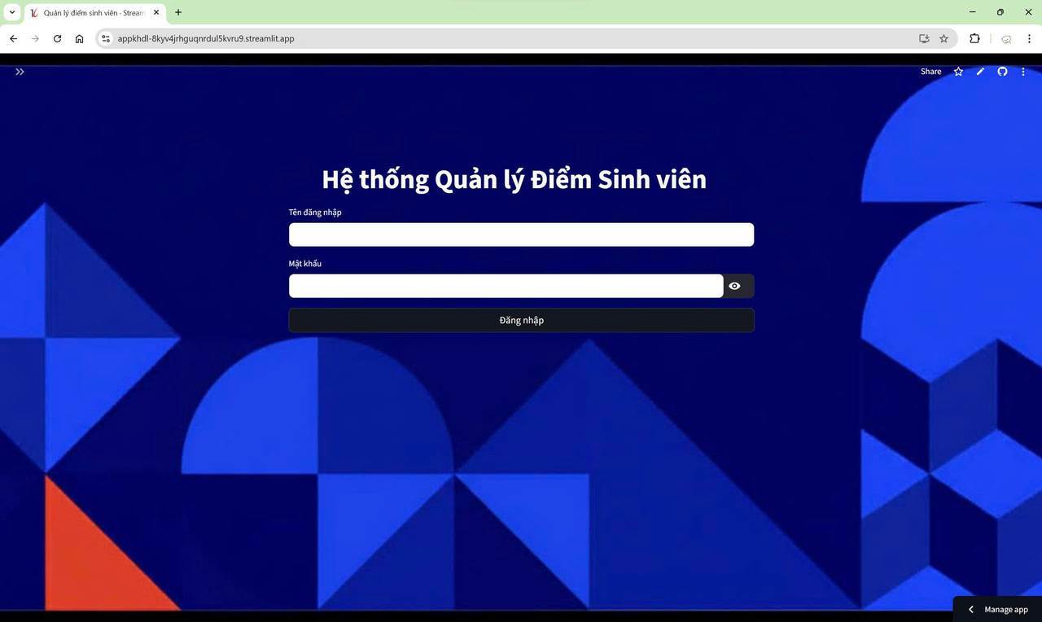
Giao diện dự án
Giao diện đăng nhập

Slide 10
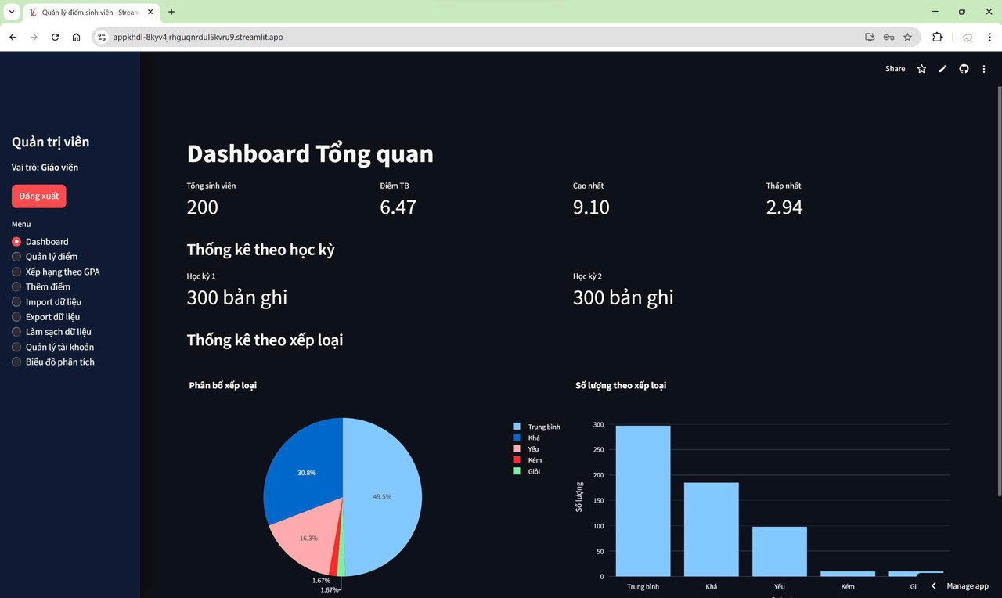
Giao diện dự án
Giao diện của giáo viên

Slide 11
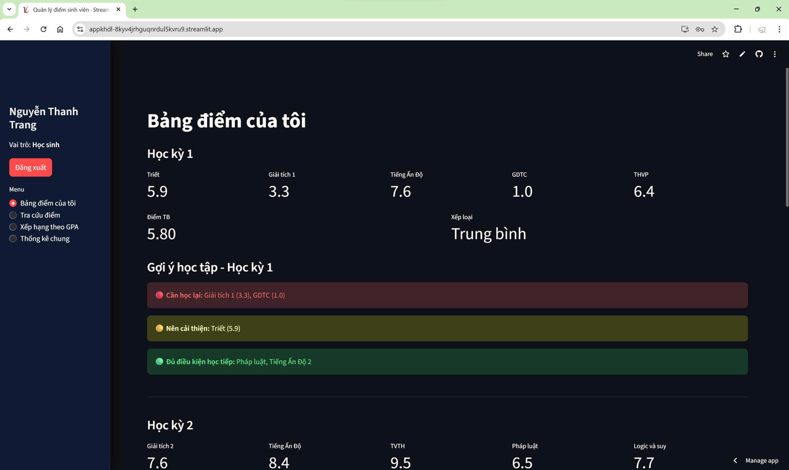
Giao diện dự án
Giao diện của học sinh

Slide 12
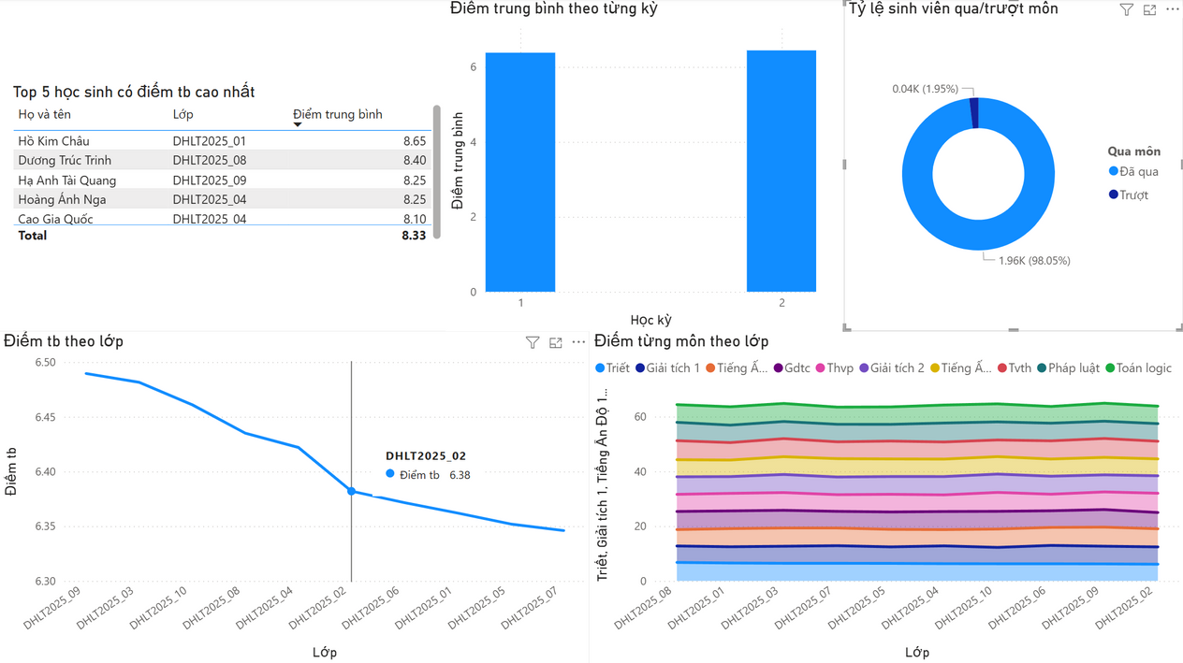
Giao diện dự án
Power bi

Slide 13
Kết luận và hướng phát triển
Ưu điểm: Web có giao diện trực quan, quản lý dữ liệu đầy đủ, dashboard trực quan, dễ triển khai nhờ SQLite nhẹ và Streamlit đơn giản.
Hạn chế: Hạn chế của web là khả năng mở rộng kém do SQLite, phân quyền và bảo mật chưa cao, giao diện Streamlit khó tùy chỉnh, và tích hợp Power BI chưa tự động, cần quản lý quyền.
Định hướng phát triển: nâng cấp cơ sở dữ liệu sang PostgreSQL/MySQL để hỗ trợ nhiều người dùng, cải thiện phân quyền và bảo mật, nâng UI/UX với front-end hiện đại, tích hợp báo cáo Power BI tự động và bổ sung các tính năng gợi ý học tập, cảnh báo và thông báo tự động.

Slide 14
Thank You

